Slide 1
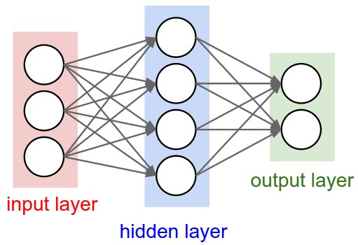
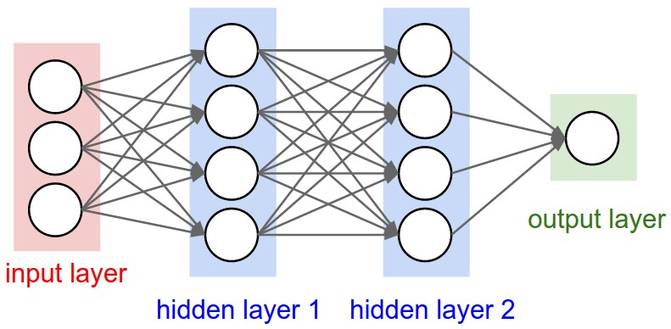
输出层
输入层
隐藏层
输入层
输出层
隐藏层
隐藏层

